Slide 1



LỊCH SỬ

Slide 2



KHỞI ĐỘNG

Slide 3


Nguyên nhân nào dẫn đến cuộc phản công ở kinh thành Huế ?
Giặc Pháp lập mưu bắt Tôn Thất thuyết nhưng không thành. Trước sự uy hiếp của kẻ thù, Tôn Thất Thuyết quyết định nổ súng trước để giành thế chủ động.

Slide 4

Sau khi cuộc phản công thất bại Tôn Thất Thuyết đã làm gì?
Tôn Thất Thuyết đưa vua Hàm Nghi lên vùng rừng núi Quảng Trị, ra Chiếu Cần vương.

Slide 5
CHÚNG TA VÀO BÀI MỚI

Slide 6


Bài 4
Xã hội Việt Nam
cuối thế kỉ XIX – đầu thế kỉ XX

Slide 7



1. Kinh tế Việt Nam
cuối thế kỉ XIX đầu thế kỉ XX

Slide 8
Cuối thế kỉ XIX – đầu thế kỉ XX, sau khi dập tắt phong trào đấu tranh của nhân dân ta, thực dân Pháp đã làm gì?
Sau khi dập tắt phong trào đấu tranh của nhân dân ta, thực dân Pháp đã đặt ách thống trị, tang cường bóc lột, vơ vét tài nguyên đất nước ta.

Slide 9

Chúng đã khai thác các nguồn tài nguyên nào? Ở đâu?
Chúng khai thác than ở Hòn Gai ( Quảng Ninh), thiếc ở Tĩnh Túc (Cao Bằng), bạc ở Ngân Sơn (Bắc Cạn), vàng ở Bồng Miêu (Quảng Nam) đưa về Pháp hoặc bán cho các nước khác.

Slide 10
Ngoài khai thác khoáng sản, chúng còn làm gì?
Xây dựng các nhà máy, để tận dụng nguồn lực và sản xuất các mặt hàng thu lãi cao, cướp đất của nông dân để lập đồn điền,…
03

Slide 11

Trước khi thực dân Pháp xâm lược, nền kinh tế Việt Nam có những ngành nào là chủ yếu ?
Trước khi thực dân Pháp xâm lược, nền kinh tế Việt Nam dựa vào ngành nông nghiệp là chủ yếu

Slide 12
Sau khi Pháp đô hộ và tiến hành khai thác thuộc địa, ngành kinh tế nào mới ra đời ở nước ta?
Khi Pháp xâm lược, nền kinh tế của nước ta xuất hiện ngành công nghiệp chế biến, công nghiệp khai thác mỏ,…

Slide 13
Ai sẽ được hưởng các nguồn lợi do sự phát triển kinh tế?
Thực dân Pháp được hưởng các nguồn lợi do sự phát triển kinh tế.

Slide 14
2. Xã hội Việt Nam
cuối thế kỉ XIX đầu thế kỉ XX

Slide 15
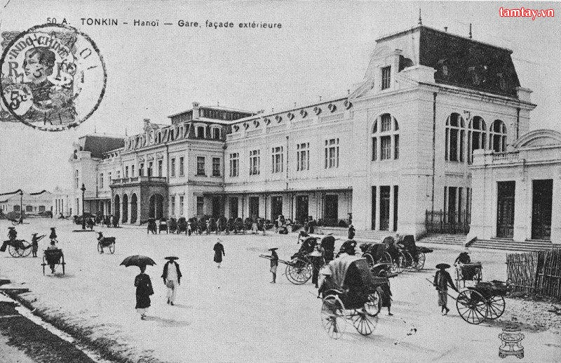
Ga Hà Nội (năm 1900)

Slide 16
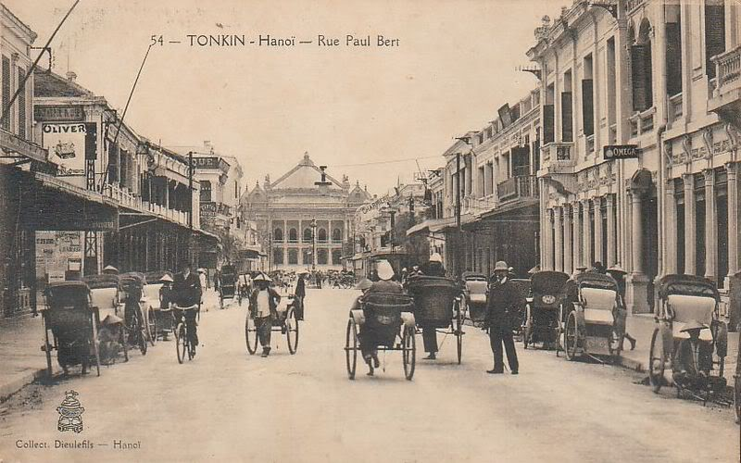
Phố Tràng Tiền (Hà Nội) năm 1905

Slide 17
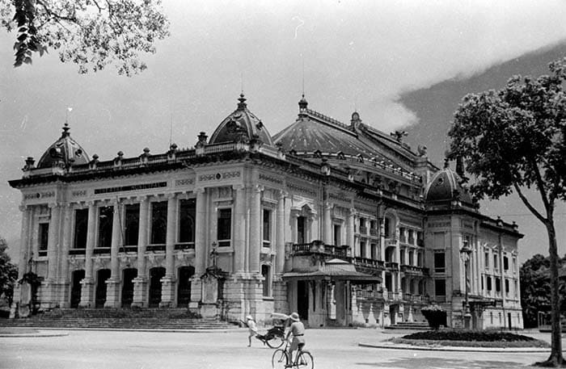
Nhà hát lớn (1911)

Slide 18

Với chính sách khai thác thuộc địa của Pháp đã làm cho xã hội Việt Nam có những chuyển biến gì?
Với chính sách khai thác thuộc địa của Pháp đã làm cho thành thị phát triển, buôn bán mở mang, trong xã hội xuất hiện các tầng lớp mới như: viên chức, trí thức, những chủ xưởng, nhà buôn bán lớn nhỏ.

Slide 19

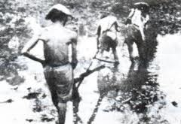
Nông dân Việt Nam trong thời Pháp thuộc

Slide 20

Trời đất hỡi! Dân ta khốn khổ
Đủ các đường thuế nọ, thuế kia
Lưới vây, chài quét trăm bề,
Róc xương, róc thịt còn gì nữa đâu?

Slide 21
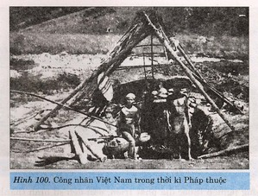
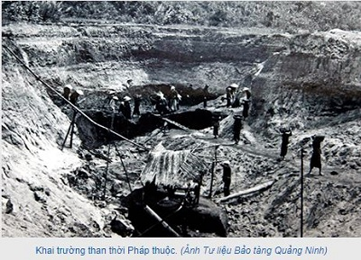


Công nhânViệt Nam trong thời Pháp thuộc
单击此处添加文本单击此处添加文本单击此处添加文本单击此处添加文本

Slide 22

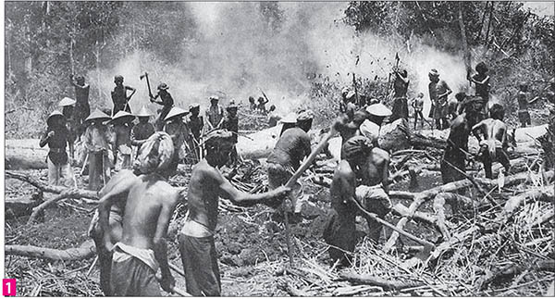
Công nhânViệt Nam trong các đồn điền cao su

Slide 23

Cao su đi dễ khó về
Khi đi trai tráng, khi về bủng beo …
Mỗi cây bón một xác người công nhân
01
02
03

Slide 24

Nêu những giai cấp, tầng lớp mới xuất hiện trong xã hội Viêt Nam cuối thế kỉ XIX – đầu thế kỉ XX.
Cuối thế kỉ XIX – đầu thế kỉ XX đã xuất hiện thêm những giai cấp, tầng lớp mới: công nhân, chủ xưởng, nhà buôn, viên chức, trí thức,…

Slide 25

Từ cuối thế kỉ XIX, thực dân Pháp tăng cường khai thác mỏ, lập nhà máy, đồn điền để vơ vét tài nguyên và bóc lột nhân dân ta. Sự xuất hiện các ngành kinh tế mới đã tạo ra những thay đổi trong xã hội Việt Nam: các giai cấp, các tầng lớp mới ra đời như: công nhân, chủ xưởng, nhà buôn, viên trức, trí thức,…

Slide 26
Thank you

